Slide 1
Развивающая предметно – пространственная среда старшей группы.
Подготовила: педагог- наставник Полякова Г.В.

Slide 2
Одно из самых важных условий воспитательно – образовательной работы в дошкольном учреждении – правильная организация развивающей предметно – пространственной среды.
Специально организованная среда оказывает позитивное влияние на развитие способностей ребенка к самообучению.
Развивающая среда даёт дошкольнику возможность испытывать и использовать свои способности, позволяет ему проявлять самостоятельность, утверждать себя как активного деятеля.

Slide 3
Вопрос организации развивающей предметно – пространственной среды ДОУ на сегодняшний день стоит особо актуально .Это связано с введением нового Федерального государственного образовательного стандарта (ФГОС) к структуре основной общеобразовательной программы дошкольного образования. В соответствии с ФГОС программа должна строиться с учетом принципа интеграции образовательных областей и в соответствии с возрастными возможностями и особенностями воспитанников .Создавая развивающую предметно – пространственную среду любой возрастной группы в ДОУ, необходимо учитывать психологические основы конструктивного взаимодействия участников воспитательно- образовательного процесса.

Slide 4
Развивающая предметно – пространственная среда группы должна быть:
Содержательно насыщенной.
2. Трансформируемой.
3. Полифункциональной.
4. Вариативной.
5. Доступной.
6. Безопасной.

Slide 5
Развивающая предметно – пространственная среда имеет 3 сектора:
1. Сектор активной деятельности (игровой, музыкально – театрализованной, двигательной активности).
2. Рабочий сектор ( центр продуктивной деятельности, центр познавательной деятельности)
3. Сектор спокойной деятельности ( центр отдыха, природы, художественной литературы).

Slide 6
АКТИВНЫЙ СЕКТОР
Центр сюжетно – ролевых игр, центр театрализованных игр, центр двигательной активности, центр музыки, центр сенсорного развития.

Slide 7
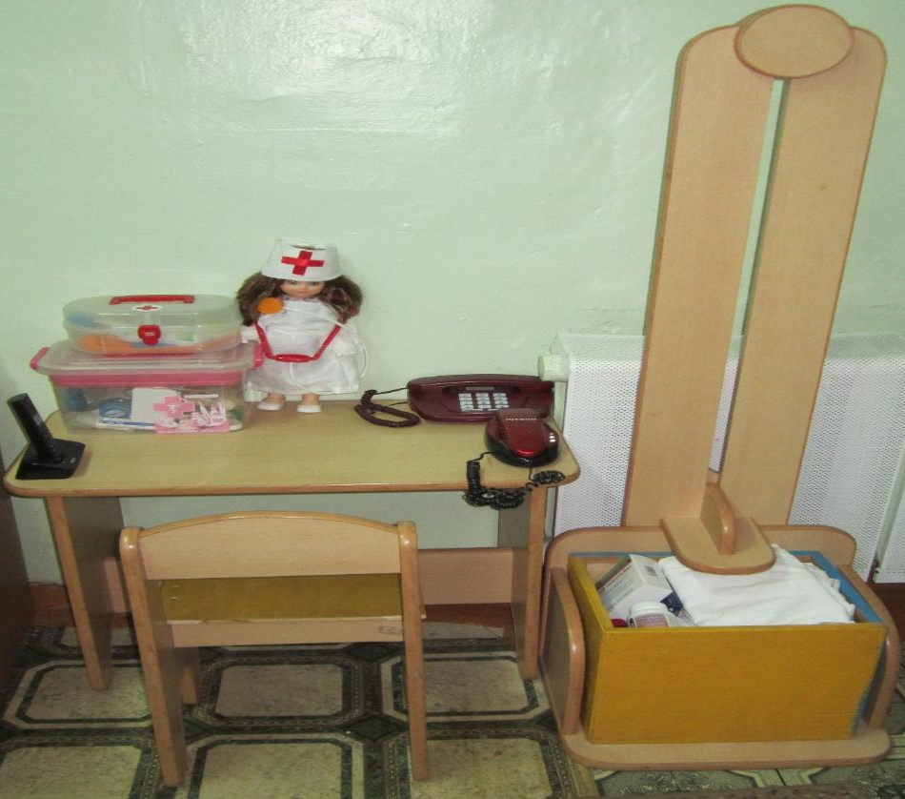
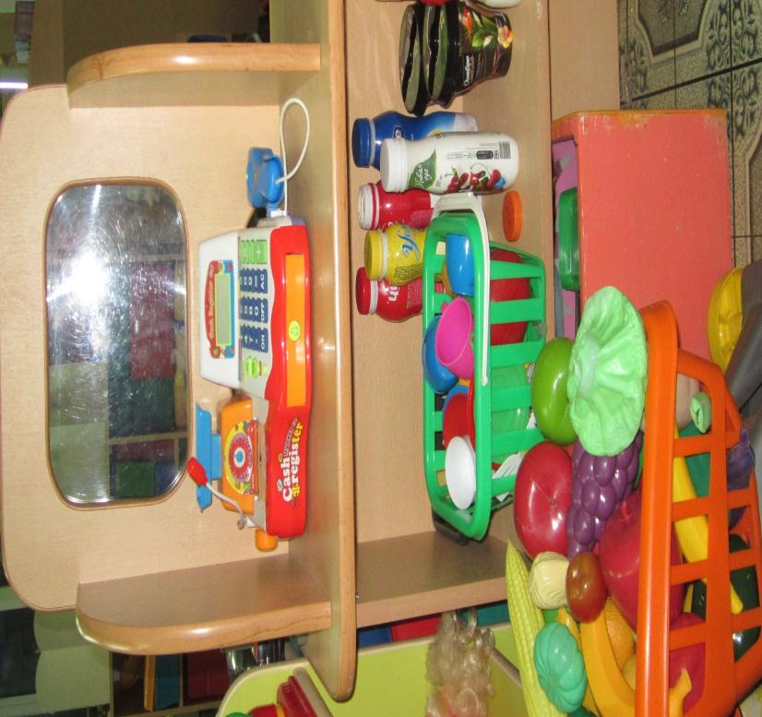
Центр сюжетно – ролевых игр

Slide 8
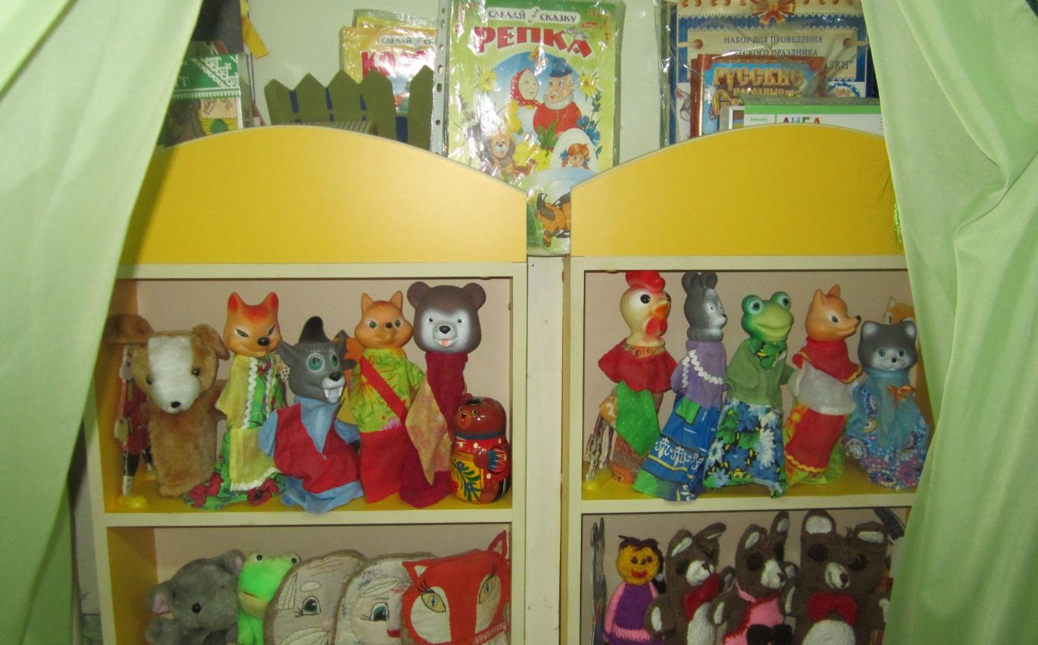
Центр театрализованных игр

Slide 9
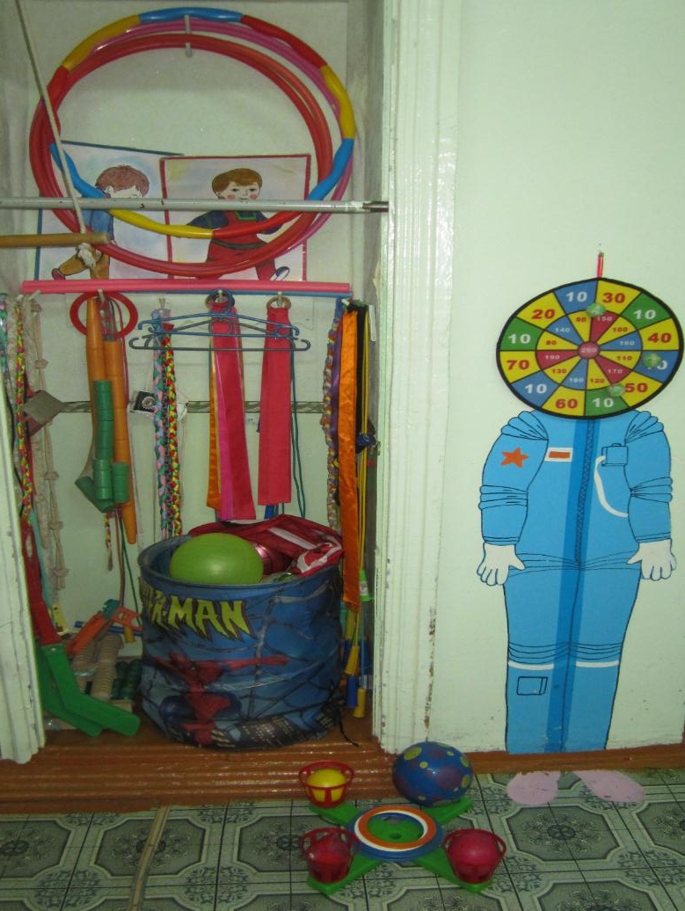
Центр двигательной активности

Slide 10
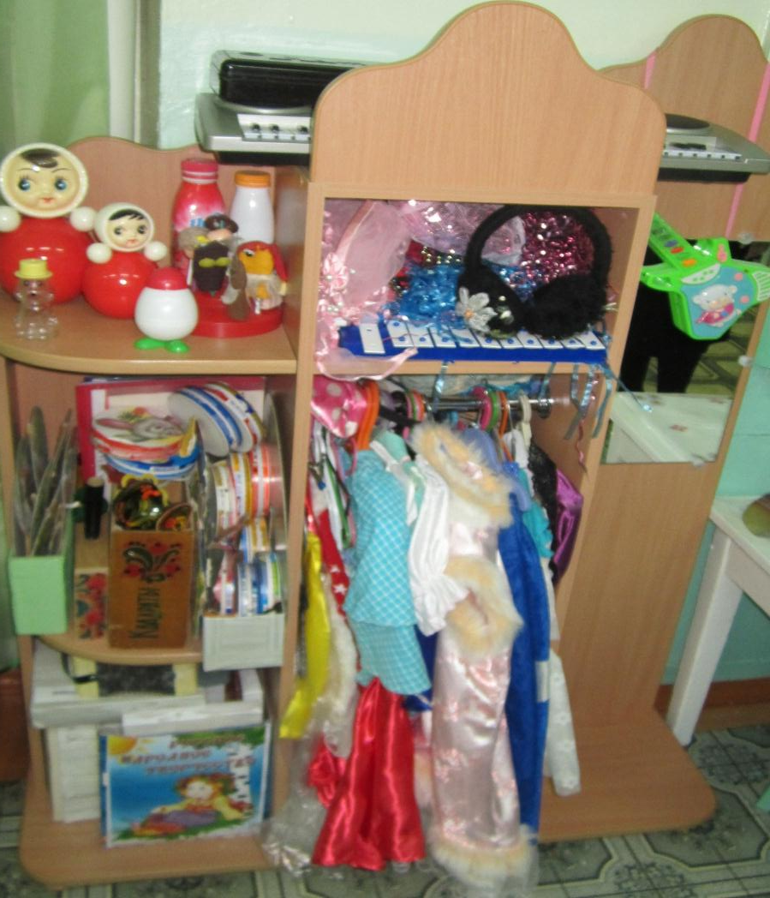
Центр музыки

Slide 11
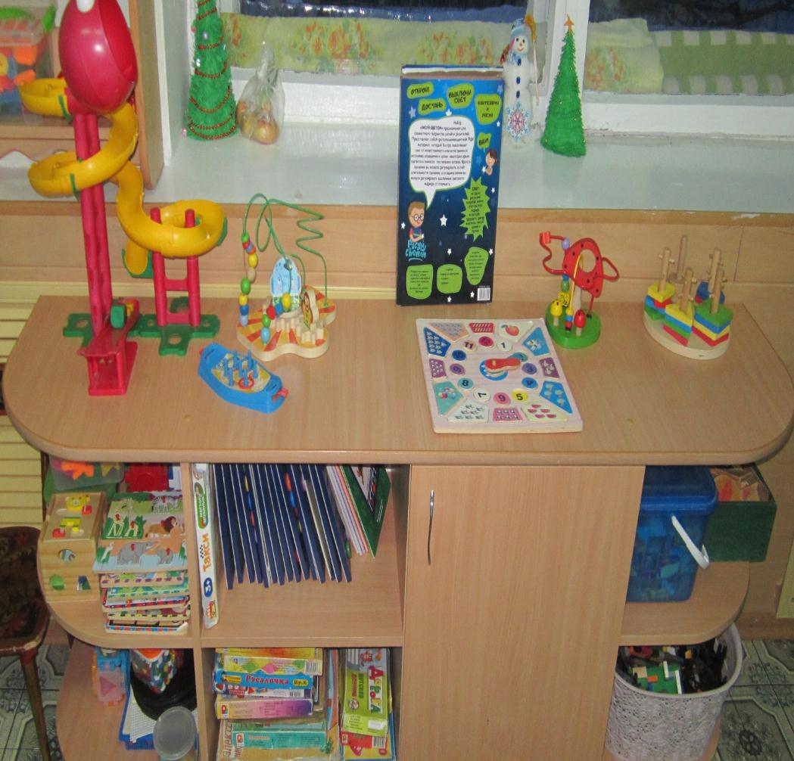
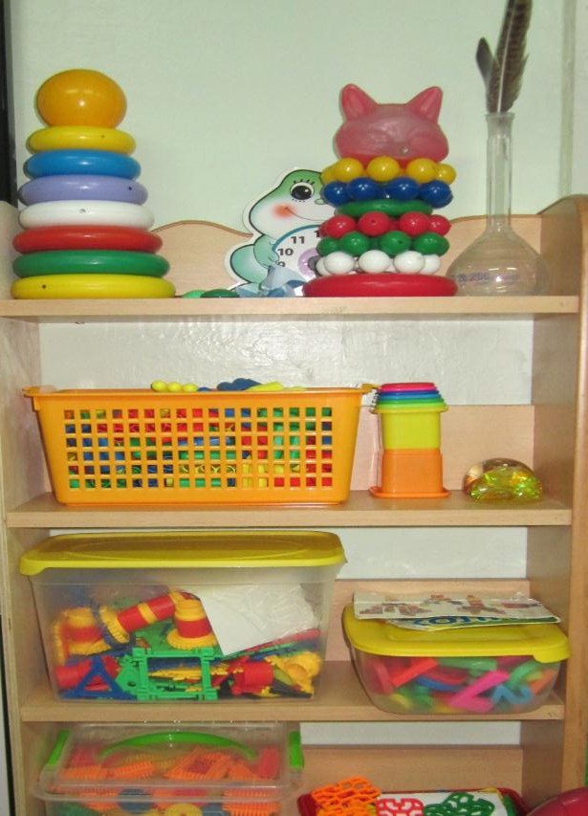
Центр сенсорного развития

Slide 12
РАБОЧИЙ СЕКТОР
Центр экспериментирования, центр творческой деятельности.

Slide 13
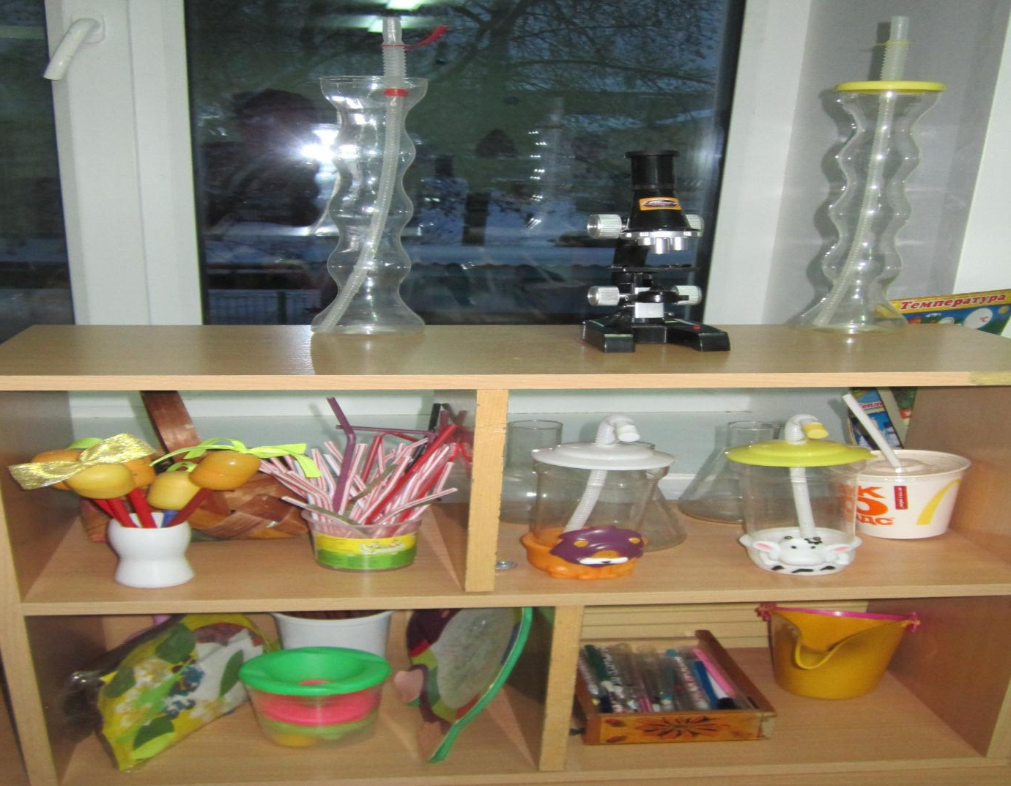
Центр экспериментирования

Slide 14
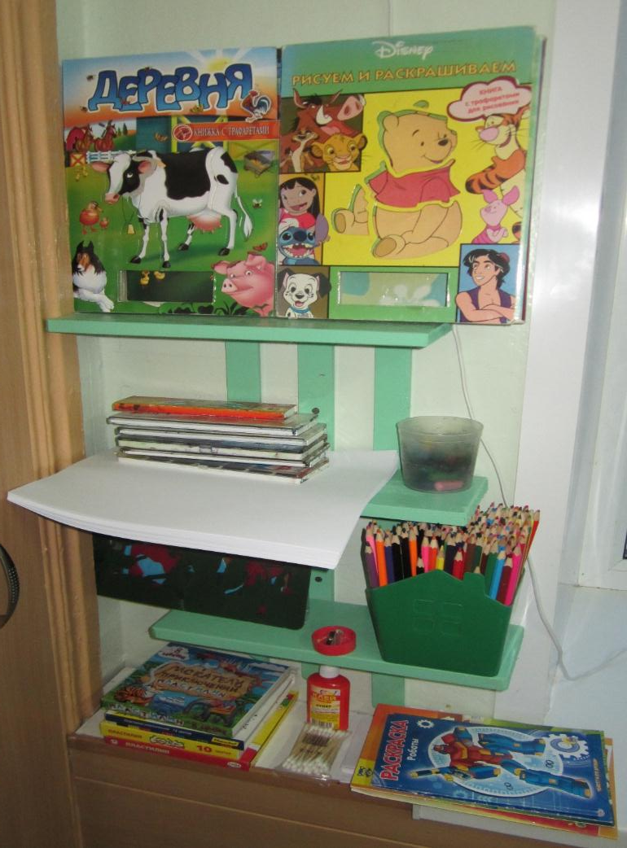
Центр творческой деятельности

Slide 15
СЕКТОР СПОКОЙНОЙ ДЕЯТЕЛЬНОСТИ
Центр природы, центр книги, центр отдыха.

Slide 16
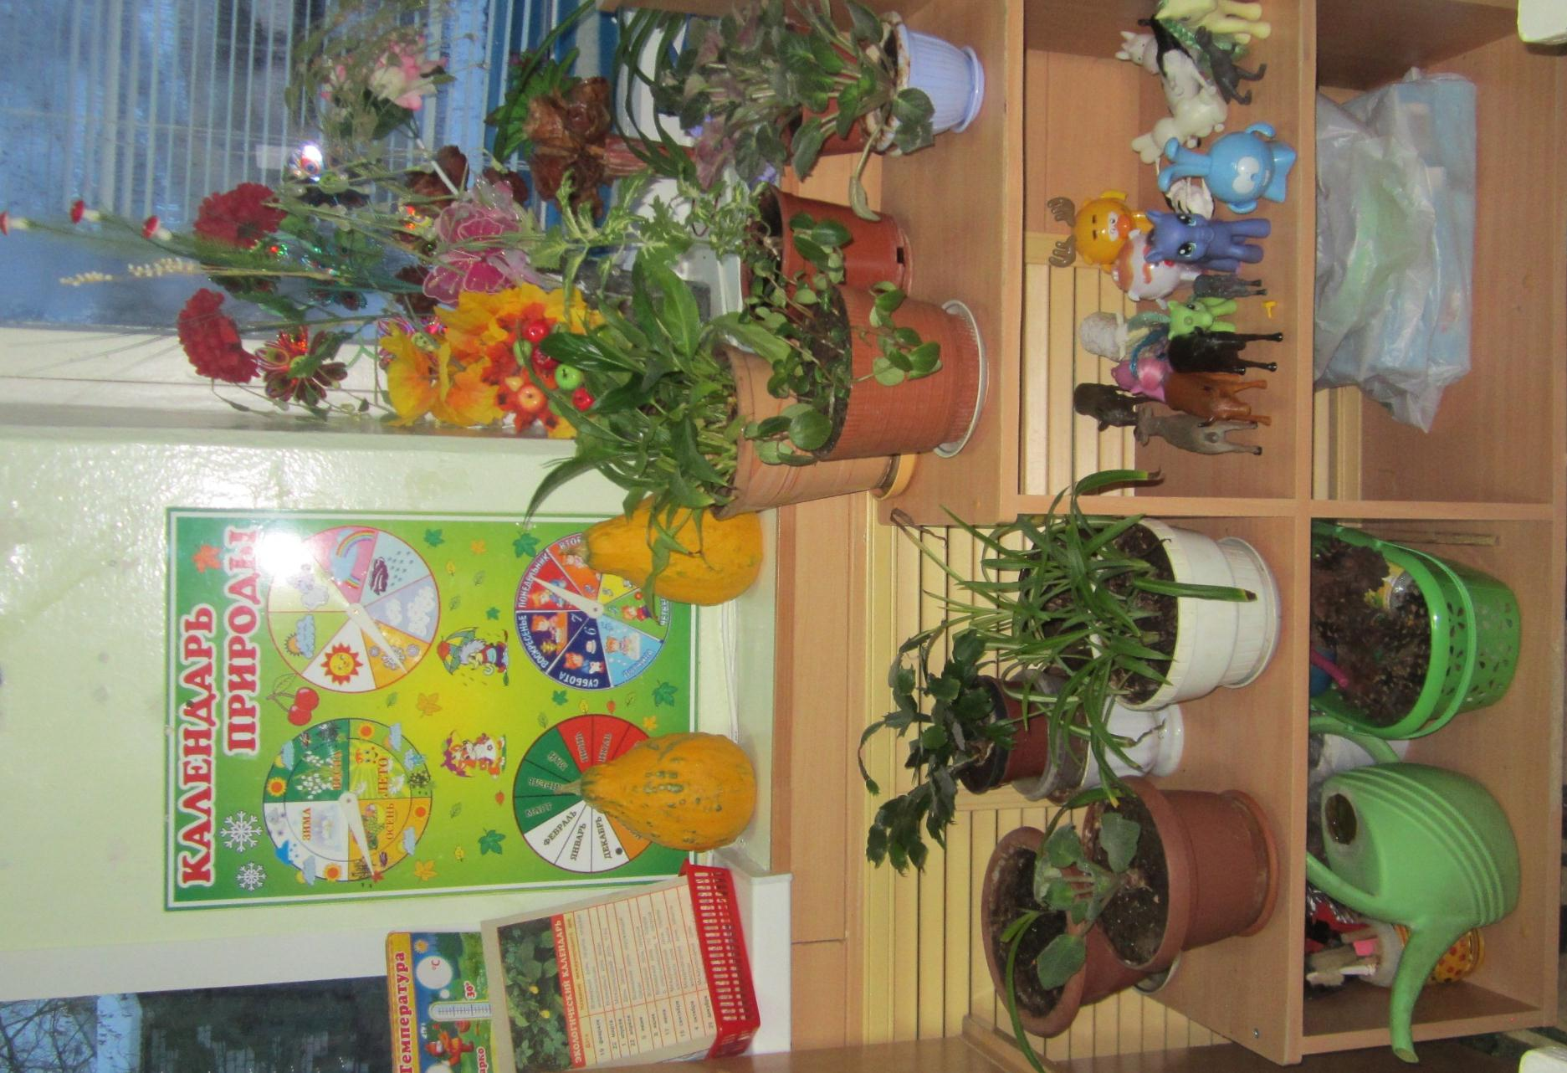
Центр природы

Slide 17
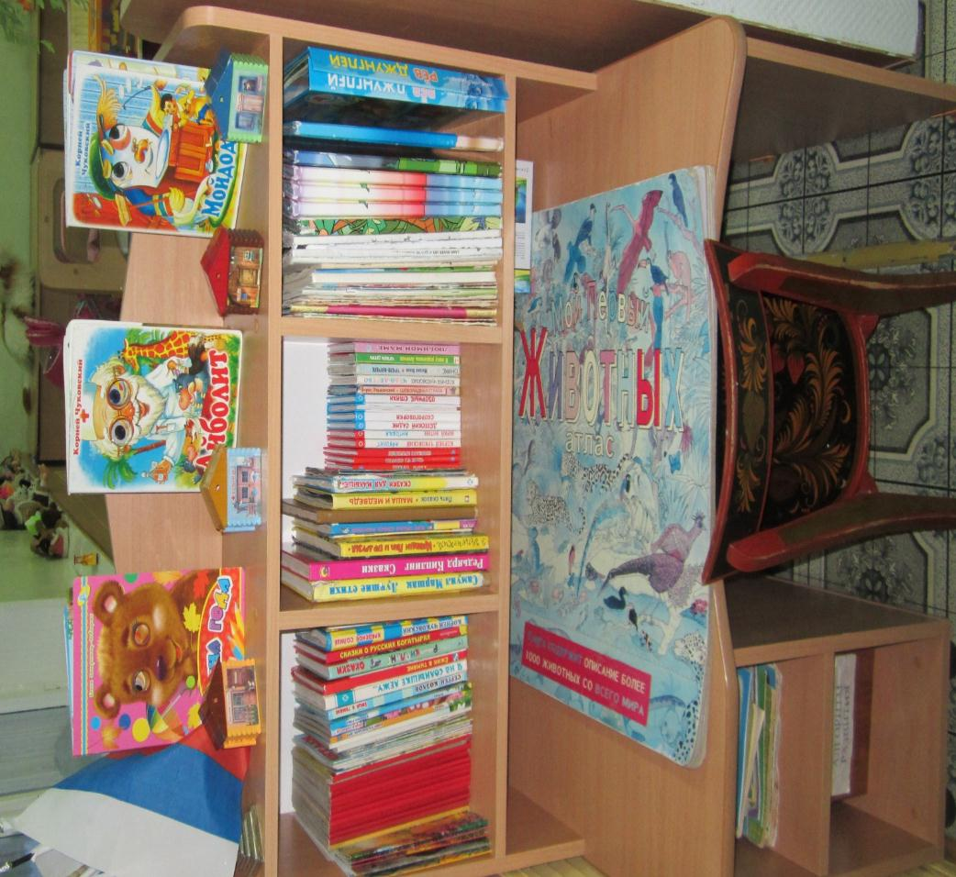
Центр книги

Slide 18
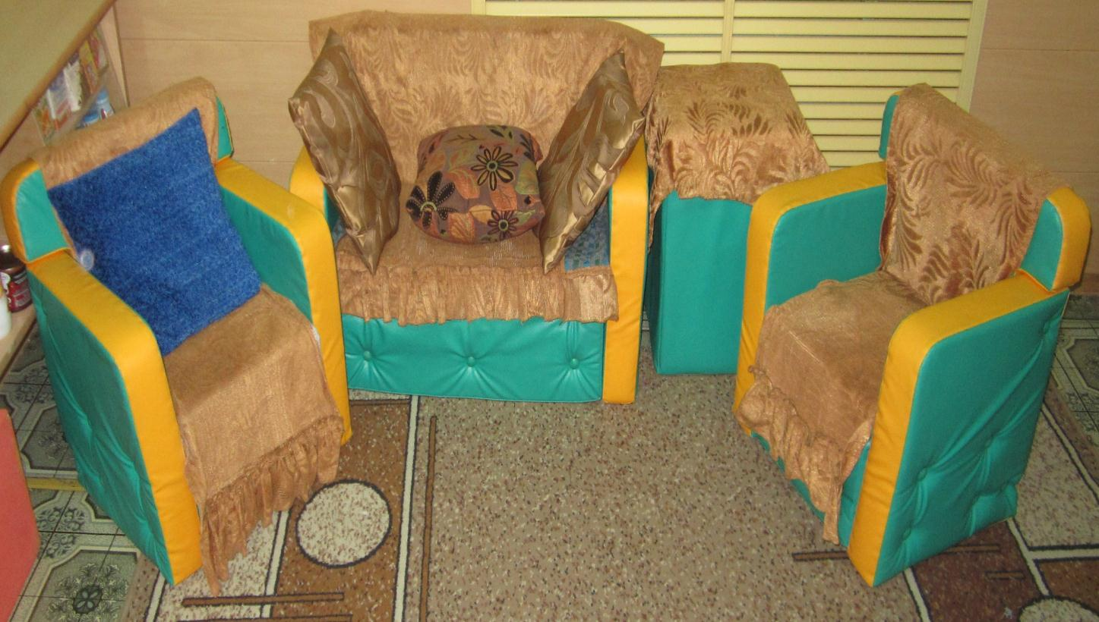
Центр отдыха

Slide 19
Главной задачей воспитания дошкольников является создание у детей чувства эмоционального комфорта и психологической защищенности. В детском саду ребенку важно чувствовать себя любимым и неповторимым. Поэтому, важным является и среда, в которой проходит воспитательный процесс.

